Slide 1
Презентация по производственной практике ПМ.04.Сопровождение и обслуживание программного обеспечения компьютерных систем
Студент: Анфилатов Андрей Алексеевич
Группа: 22П-1
Руководитель практики от колледжа: Махнев Александр Анатольевич
Руководитель практики от организации: Павленко Сергей Михайлович

Slide 2
Содержание 1. Характеристика объекта практики (юридический адрес, специализация, структура) 2. Описание выполненных видов работ 3. Руководство оператора 4. Заключение

Slide 3
Характеристика объекта практики (юридический адрес, специализация, структура) Юридический адрес ООО «Электрон-Софт» г. Киров, ул. Ленина, д. 45, офис 12 ИНН: 4321001234 КПП: 432101001 ОГРН: 1234567890123 Специализация предприятия «Электрон-Софт» — это компания, специализирующаяся на разработке и внедрении программных решений для автоматизации бизнес-процессов, информационных систем для предприятий различных отраслей, а также на технической поддержке и сопровождении программных продуктов.

Slide 4
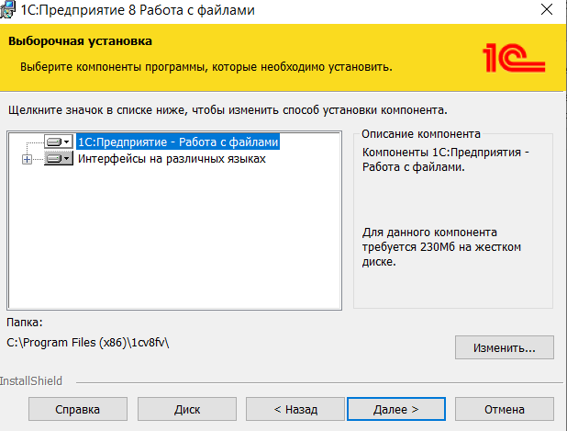
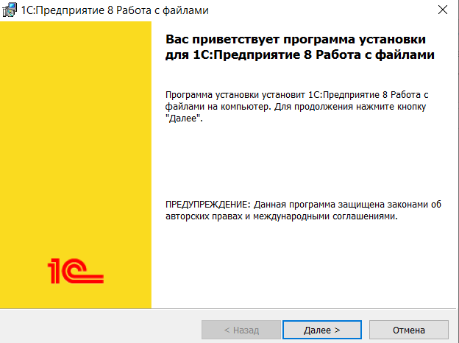
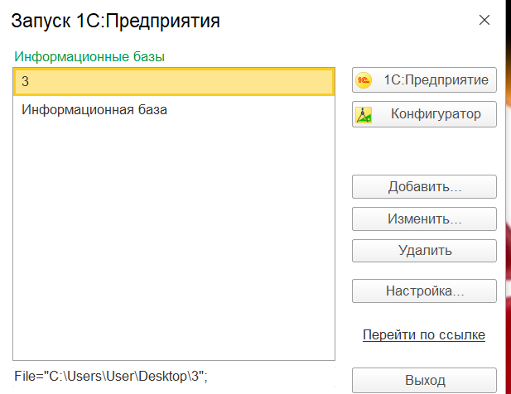
Описание выполненных видов работ Установка программного обеспечения

Slide 5
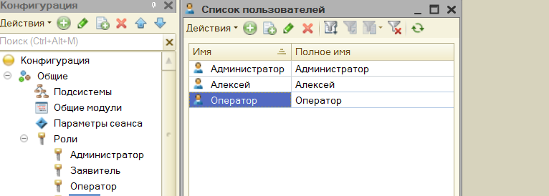
Описание выполненных видов работ Обеспечить доступ различным категориям пользователей

Slide 6
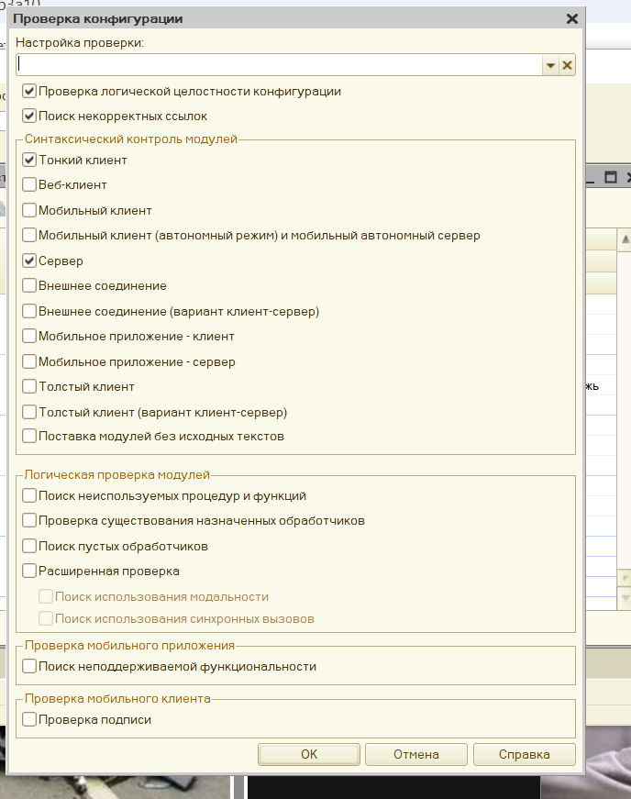
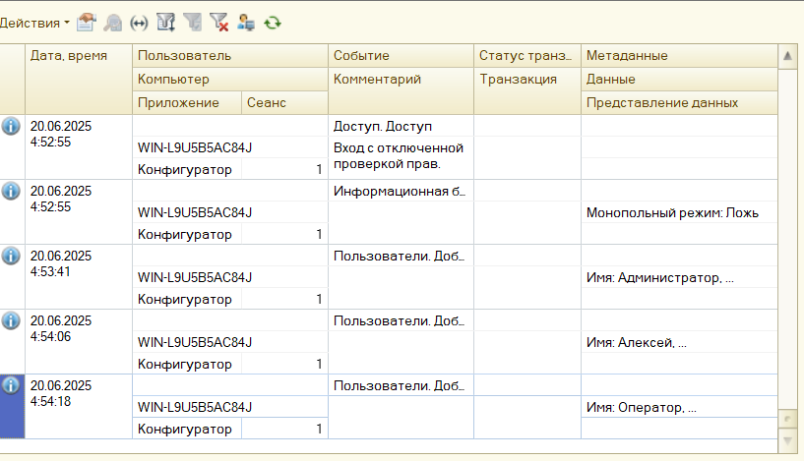
Описание выполненных видов работ Проконтролировать качество функционирования программного обеспечения с помощью встроенных средств

Slide 7
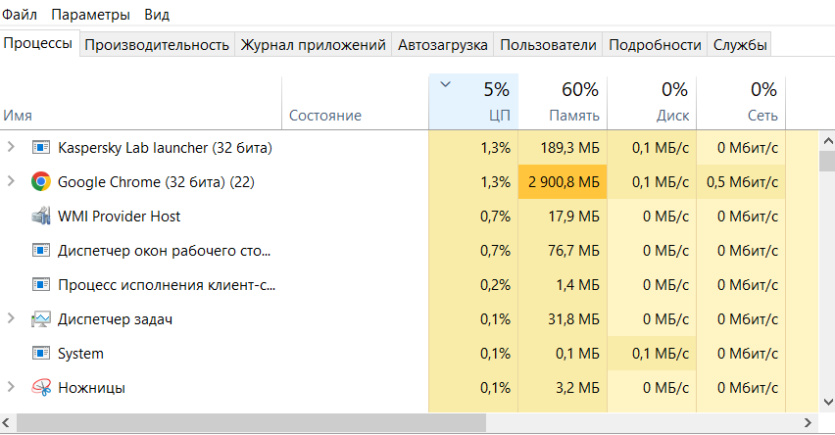
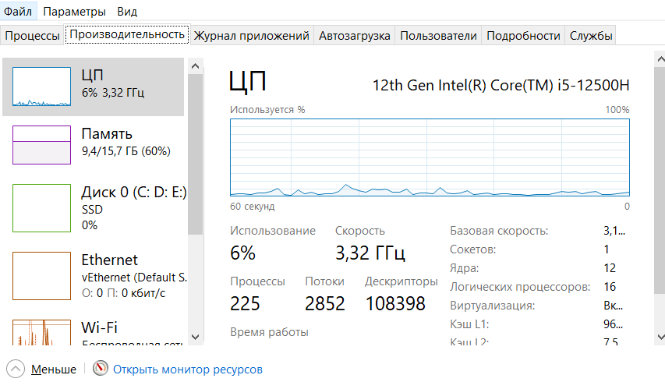
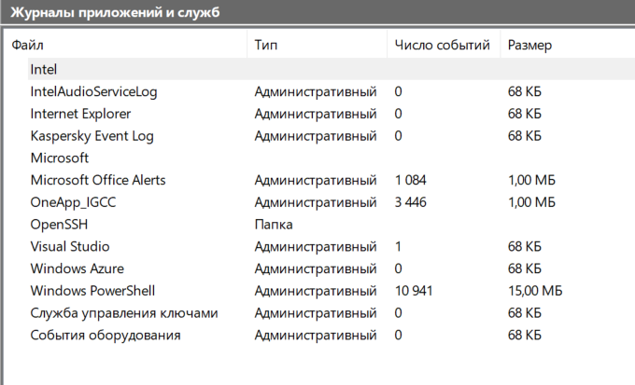
Описание выполненных видов работ Выполнить анализ функционирования программного обеспечения с помощью инструментальных средств

Slide 8
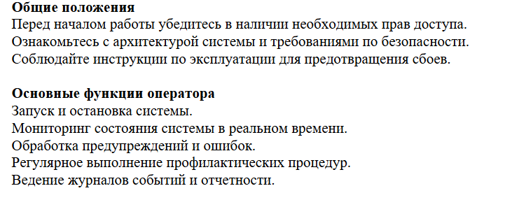
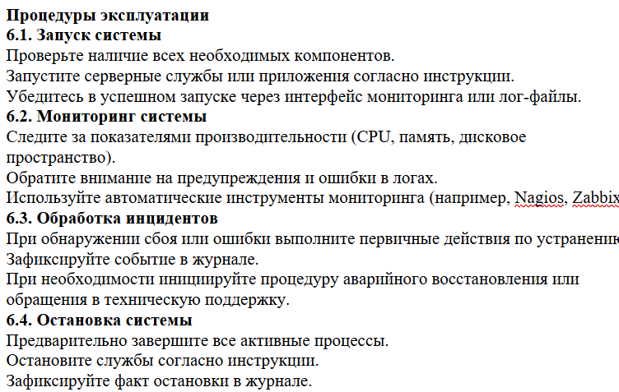
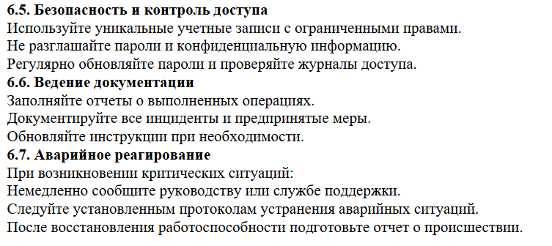
Руководство оператора

Slide 9
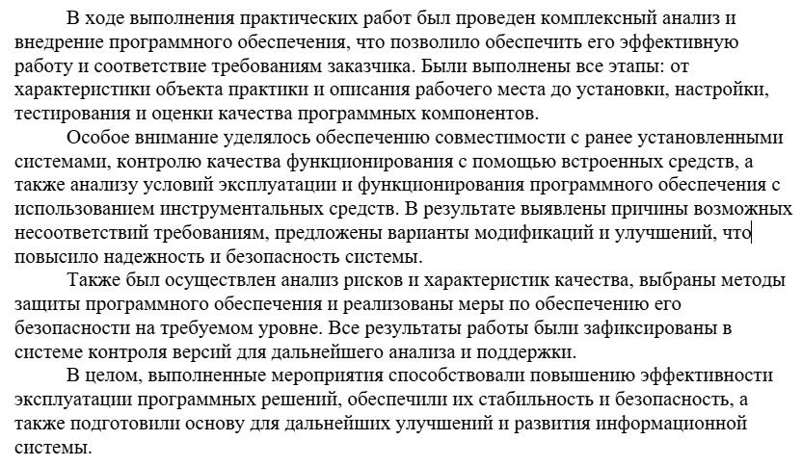
Заключение

Slide 10
Спасибо за внимание !

